Slide 1



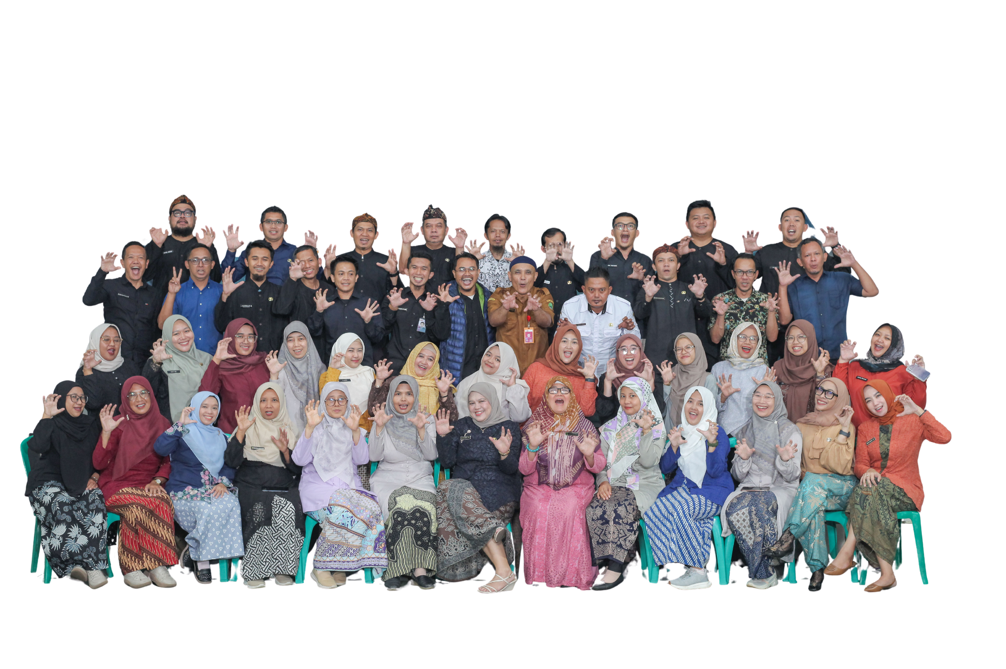
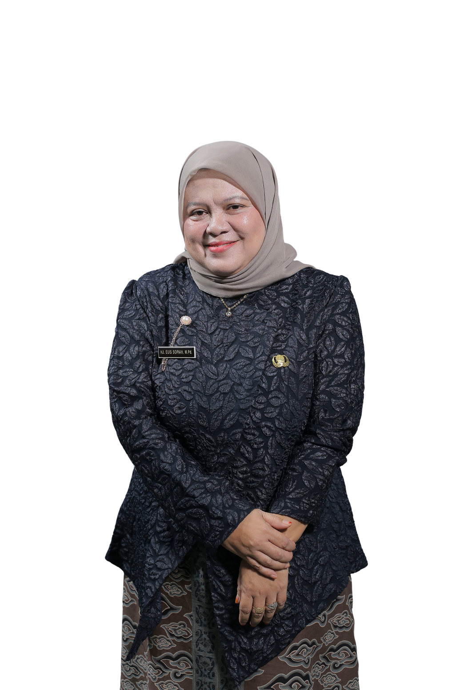


SOSIALISASI
SISTEM PENERIMAAN MURID BARU (SPMB)
SMAN 1 MAJA
Tahun Pelajaran 2026-2027
Dr. Hj Euis Shopiah,M.Pd
Kepala SMAN 1 Maja

Slide 2
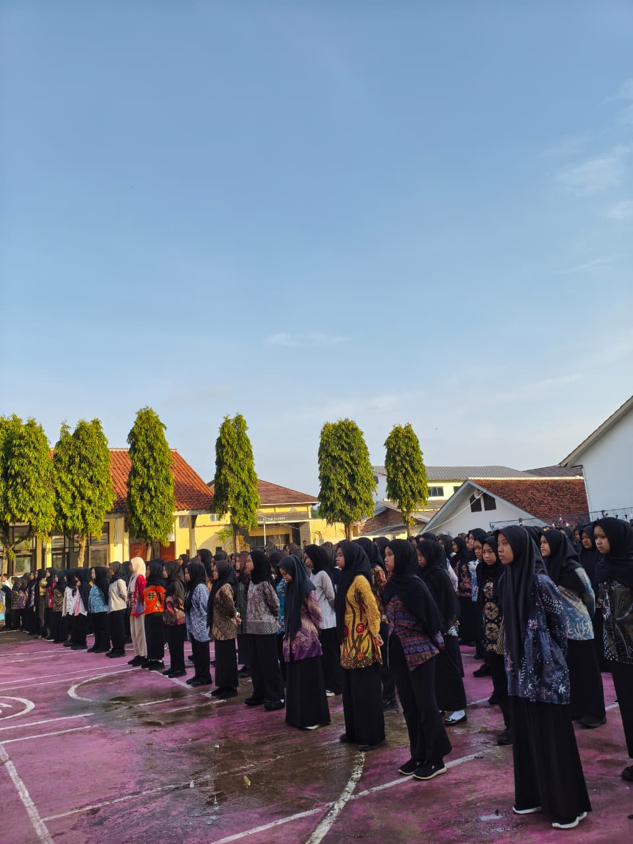


TIMELINE
SPMB SMAN 1 MAJA
Tahun Pelajaran 2026-2027
Sosialisasi
SPMB TAHAP 1 & 2
Kepanitiaan
PCMB

Slide 3


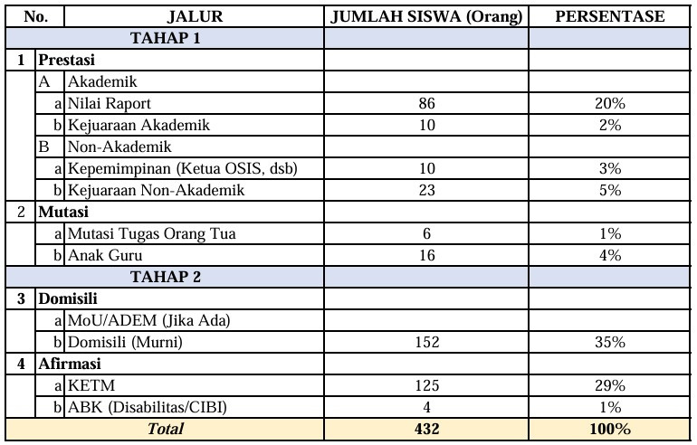
KUOTA SPMB SMAN 1 MAJA
T.A. 2026-2027

Slide 4
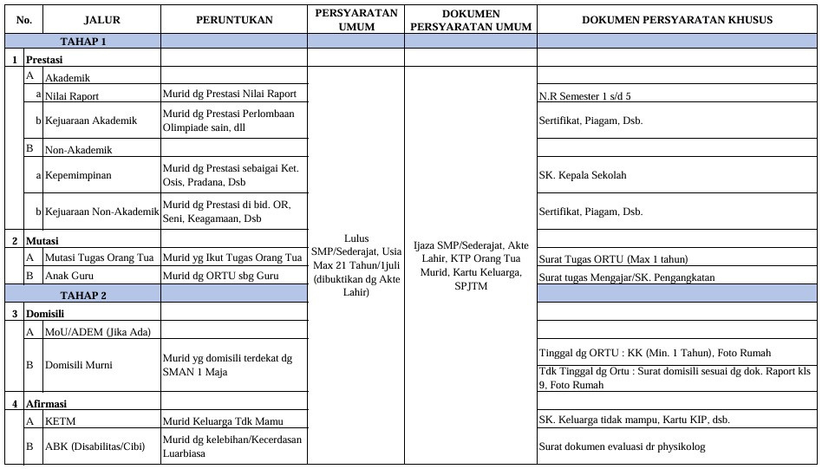
SKEMA SPMB SMAN 1 MAJA
T.A. 2026-2027

Slide 5
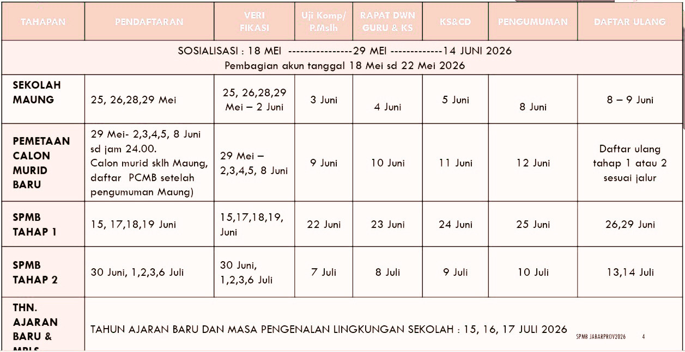
JADWAL
SPMB SMAN 1 MAJA T.A. 2026-2027

Slide 6
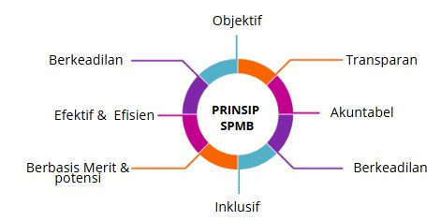
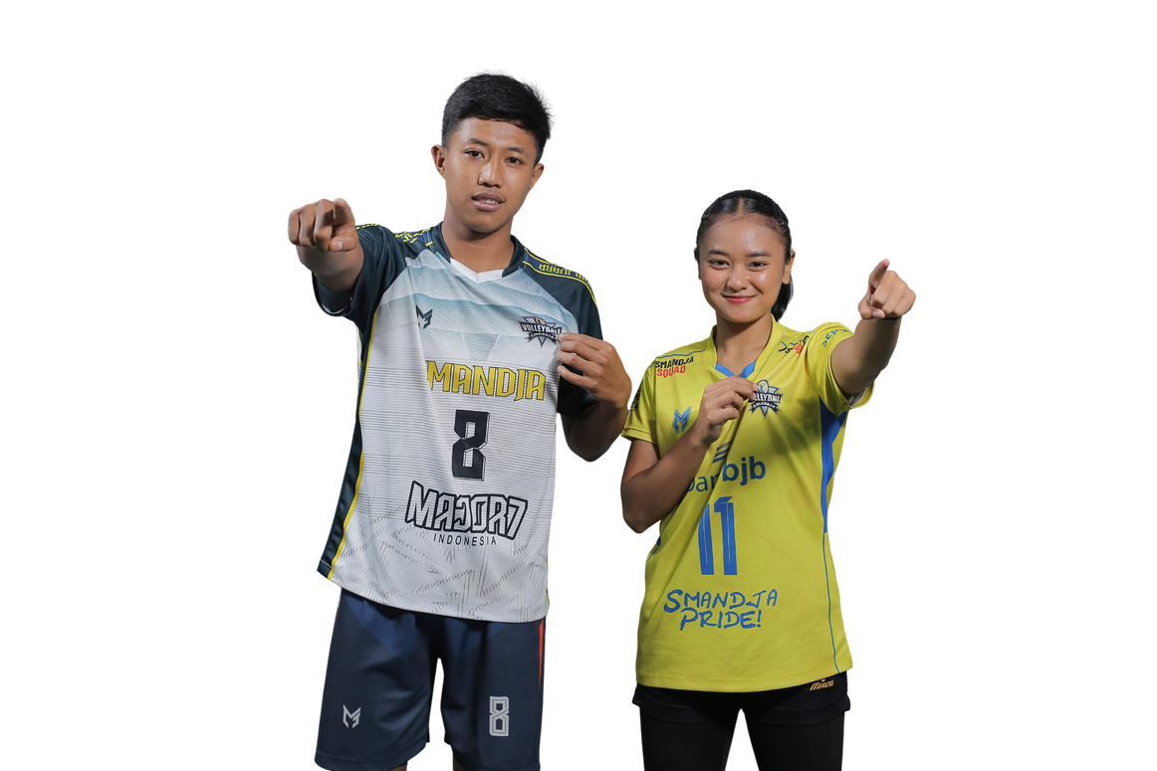
SPMB SMAN 1 MAJA T.A. 2026-2027
Mekanisme Pendaftaran : Daring melalui link https://spmb.jabarprov.go.id/

Slide 7
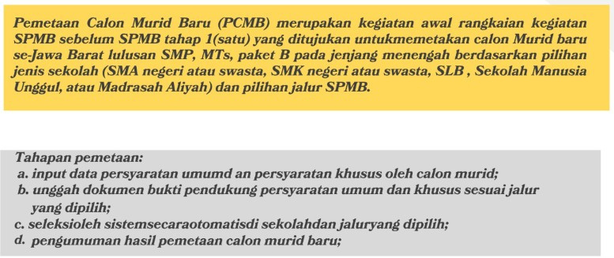
PEMETAAN CALON MURID BARU (PCMB)

Slide 8
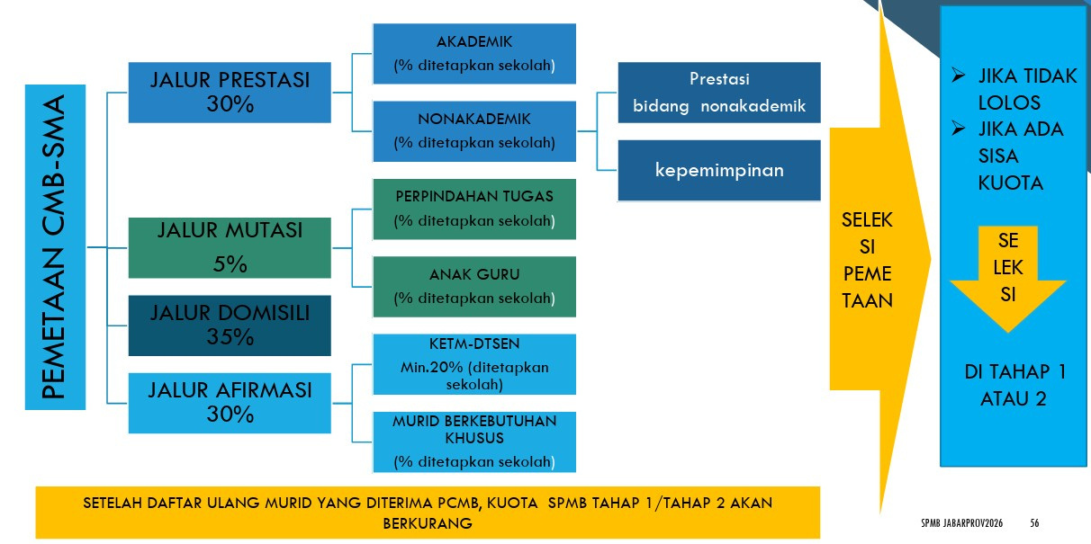
PEMETAAN CALON MURID BARU (PCMB)

Slide 9
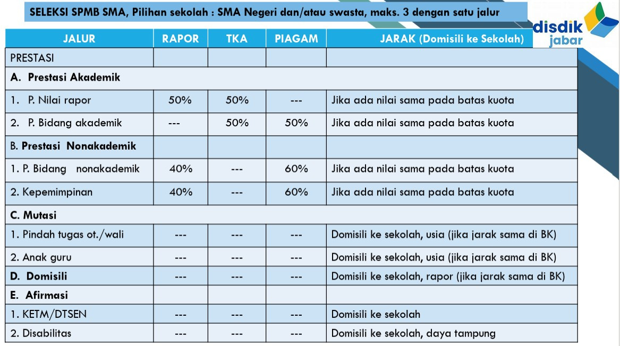
SELEKSI PEMETAAN CALON MURID BARU (PCMB)

Slide 10
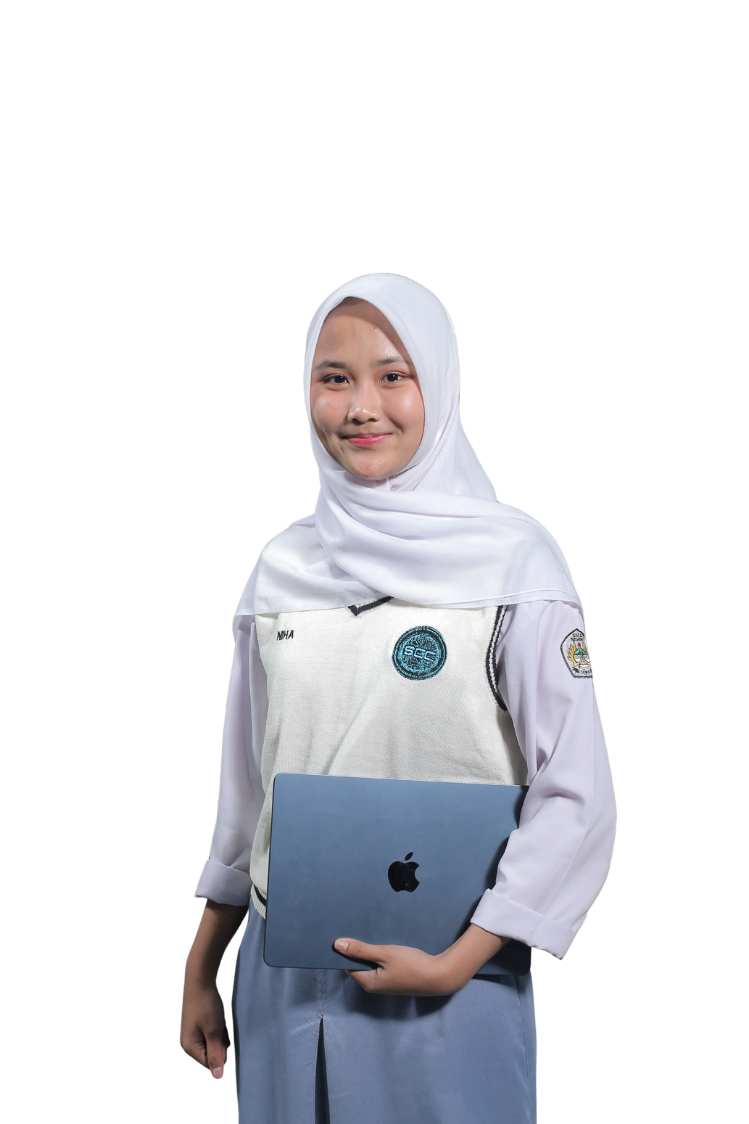
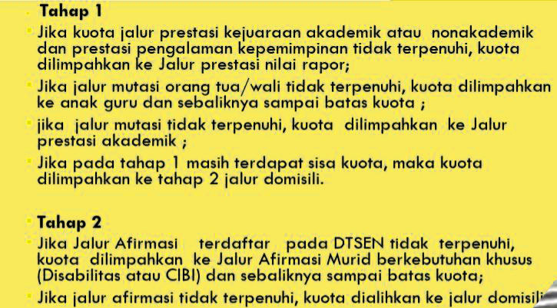
PELIMPAHAN KUOTA
TIDAK TERPENUHI

Slide 11

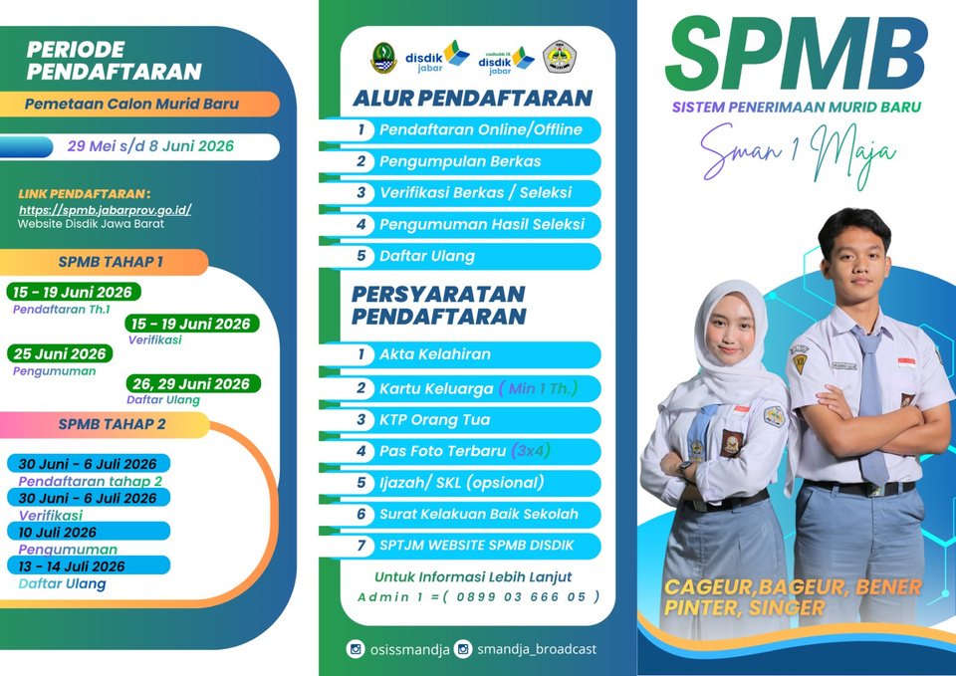
BROSUR SPMB SMAN 1 MAJA
TAHUN PELAJARAN 2026-2027

Slide 12
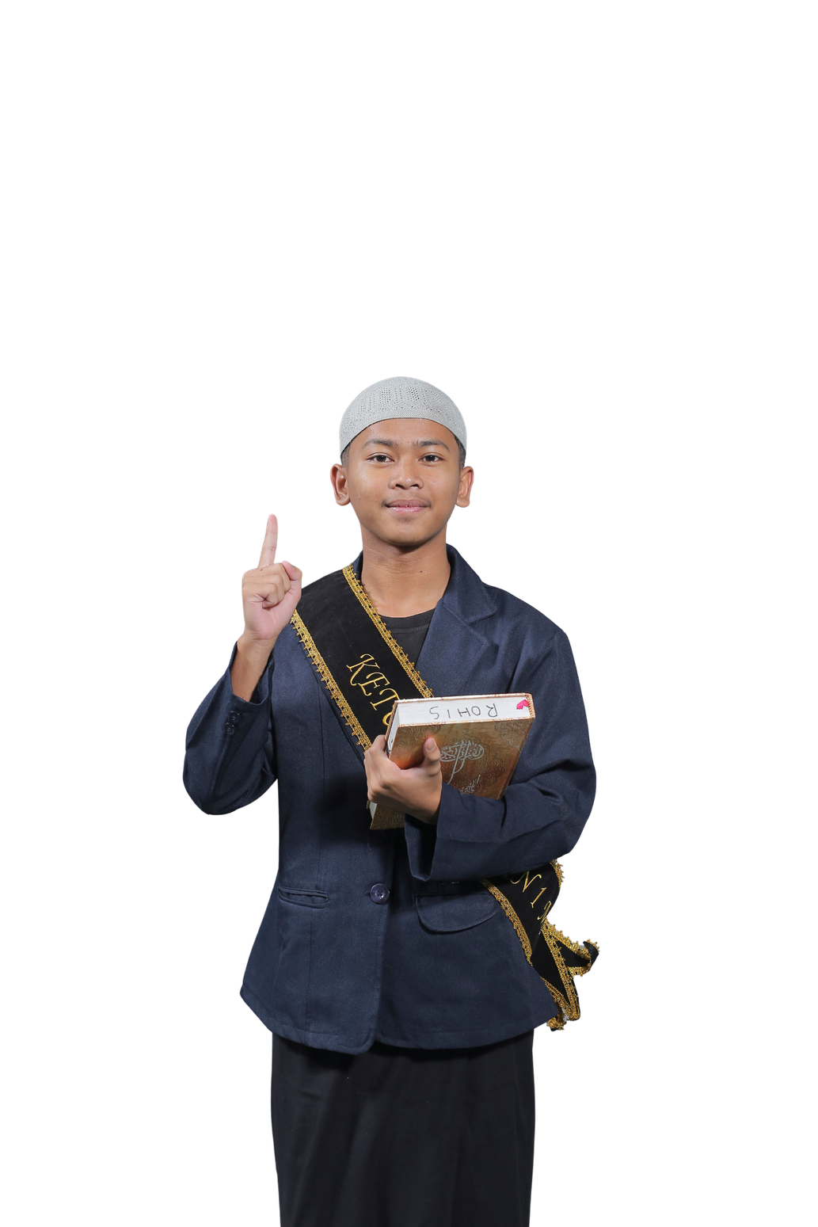


TERIMA KASIH
Semoga presentasi ini memberikan gambaran SPMB SMAN 1 Maja Tahun 2026
Website Kami:
Email Kami:
www.sman1maja.com
sman01maja@gmailcom

